Slide 1
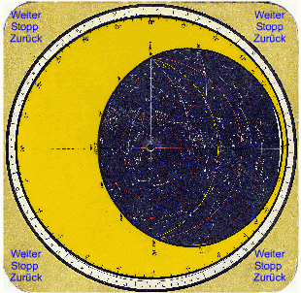
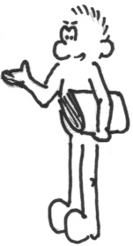
Astronomie
Die drehbare Sternenkarte
Jetzt kommen konkrete Übungen mit der drehbaren Sternenkarte.

Slide 2
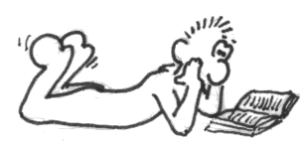
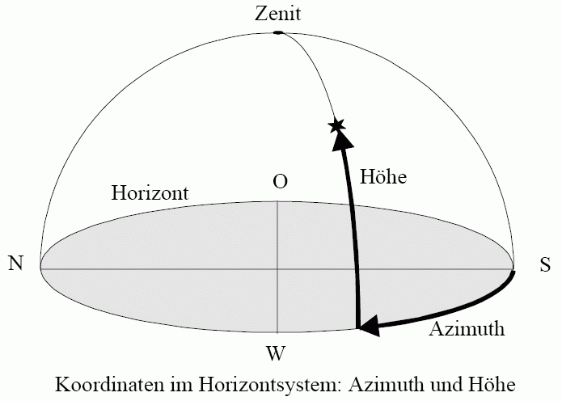
Astronomie
Die drehbare Sternenkarte
Das sind noch einmal die Koordinaten im Horizontsystem:
Das Azimut auf dem Horizont
und die Höhe über dem Horizont.
270°
0°
180°
90°

Slide 3
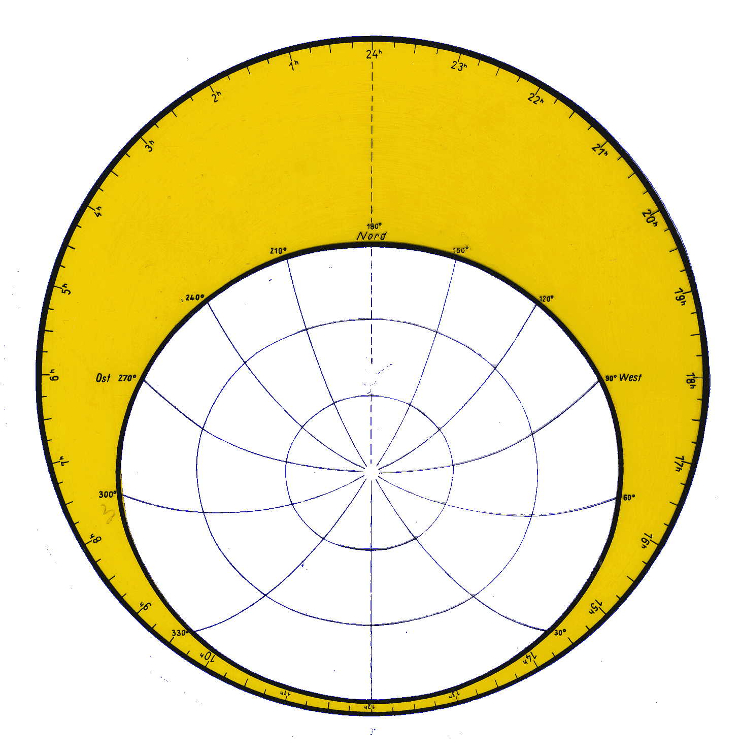
Astronomie
Die drehbare Sternenkarte
Und hier noch mal das gleiche auf unserer Sternenkarte.
180°
270°
90°
0°

Slide 4

Astronomie
Die drehbare Sternenkarte
Dieser Stern hat
also ein Azimut von ca. 70°
und eine Höhe von ca. 65°.

Slide 5
Astronomie
Die drehbare Sternenkarte
So liest man das auf
der Sternenkarte ab!
180°
270°
90°
70°
65°
0°

Slide 6
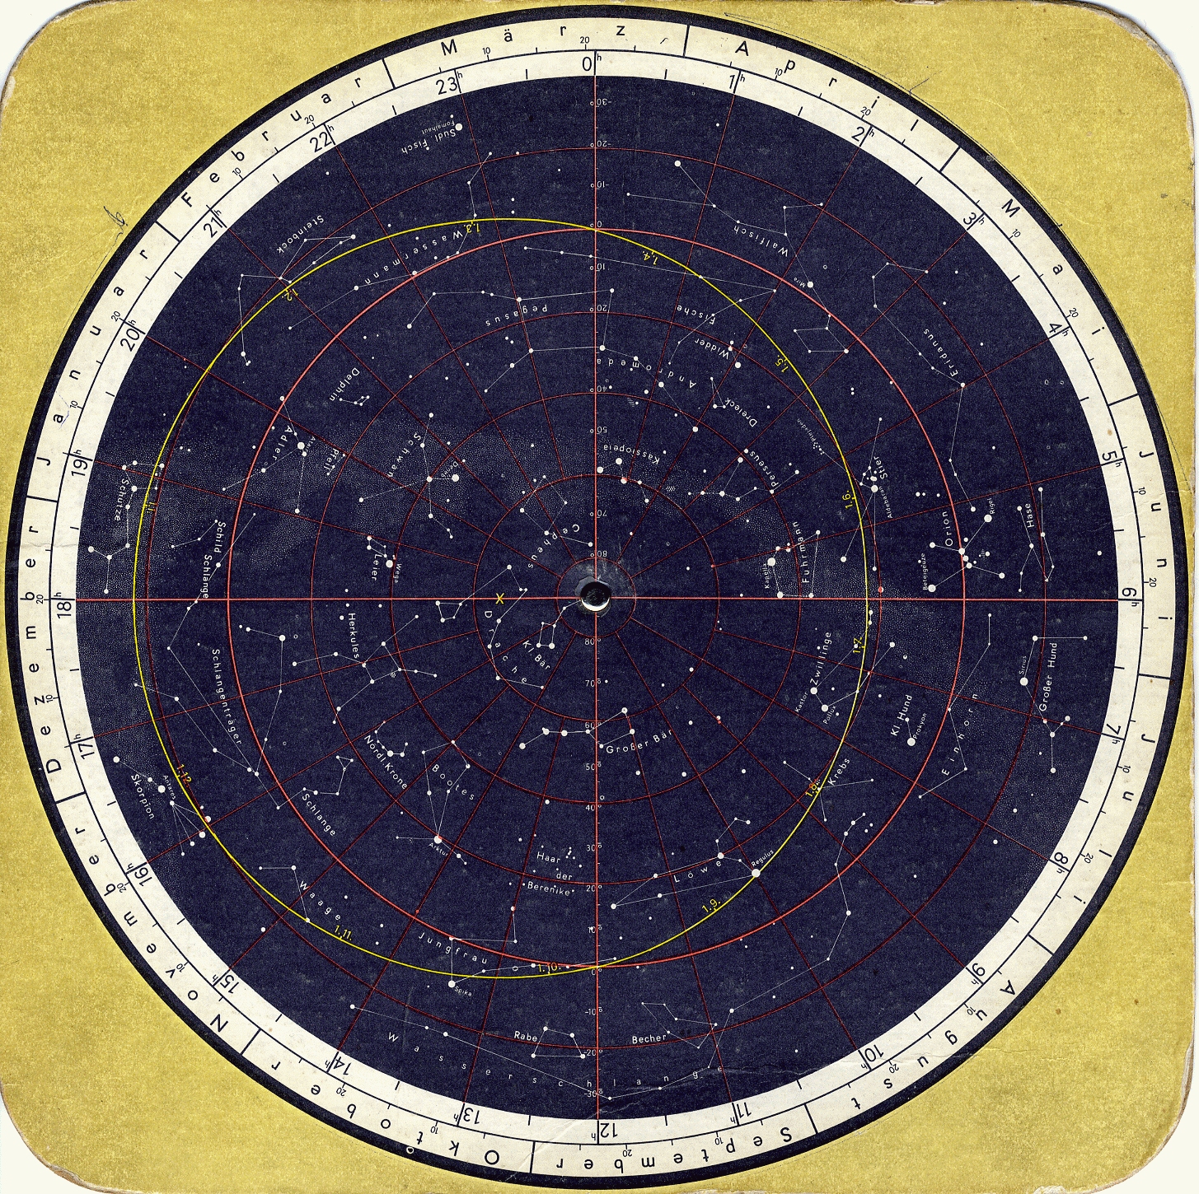
Astronomie
Die drehbare Sternenkarte
… hat im Süden seinen höchsten Stand …
Wie die Sonne auch, geht jeder Stern im
Osten auf …!
… und geht im Westen wieder unter!
Kulmination
im Süden
Aufgang am östlichen Horizont
Untergang am westlichen Horizont

Slide 7
Astronomie
Die drehbare Sternenkarte
http://www.sn.schule.de/~ms16l/virtuelle_schule/astronomie/sternenkarte/
Viel Spaß bei den
eigene Übungen mit der drehbaren Sternenkarte.

